Slide 1
Operators
Ba Nguyễn

Slide 2
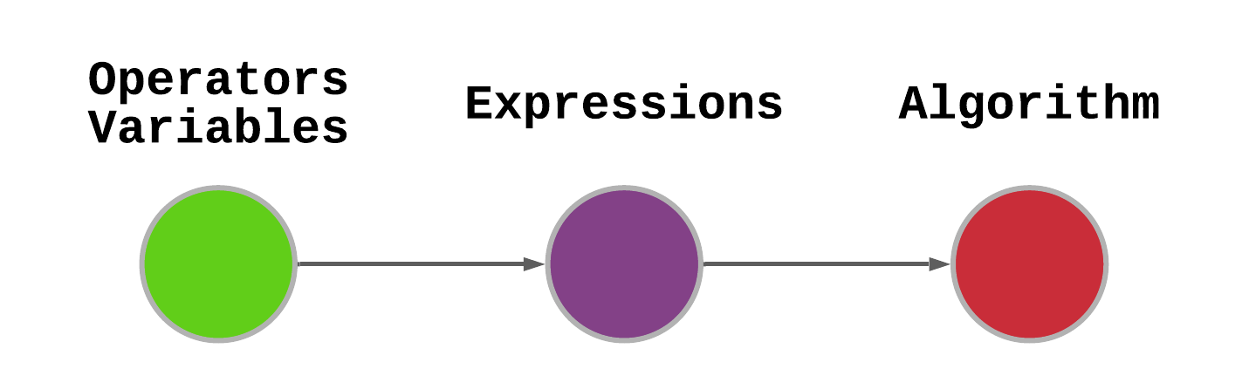
Operators

Slide 3
Operators
Toán tử trong JavaScript được chia thành 5 loại:
Arithmetic
Comparision
Assignment
Logical
Bitwise
Quy tắc thực hiện biểu thức theo thứ tự từ trái qua phải, dựa theo độ ưu tiên toán tử. Các toán tử có độ ưu tiên khác nhau, quyết định phép tính nào sẽ được thực hiện trước
JavaScript cũng tự động chuyển đổi các kiểu dữ liệu của các toán hạng về kiểu phù hợp khi thực hiện các biểu thức tính toán hay so sánh

Slide 4
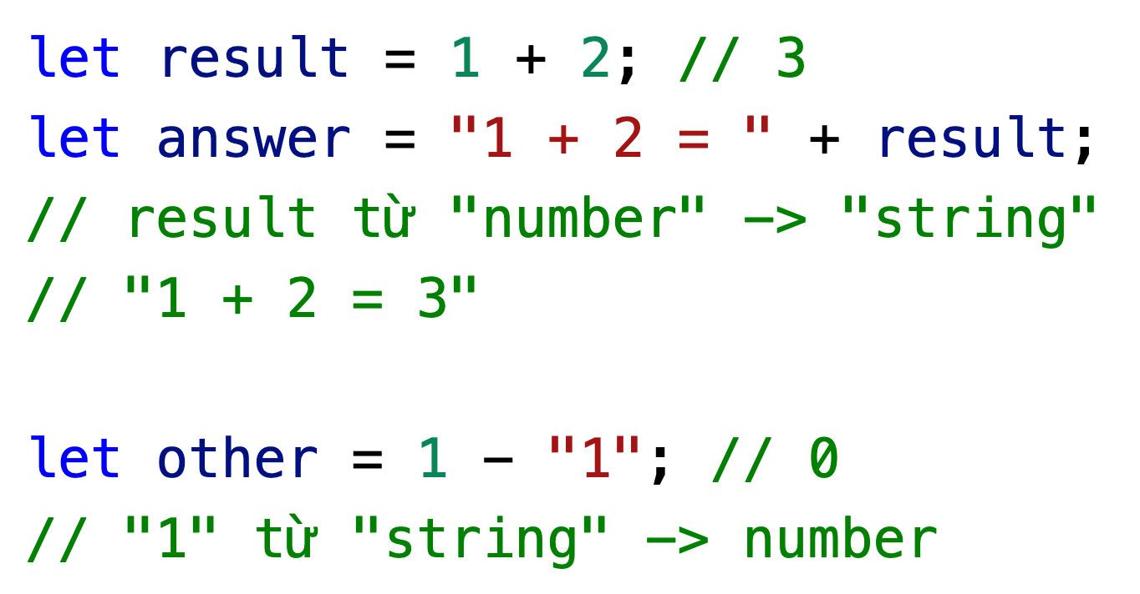
Type Conversions
JavaScript tự động chuyển đổi kiểu dữ liệu khi thực hiện tính toán các giá trị, đồng thời cung cấp thêm một số phương thức để chuyển đổi thủ công từ kiểu này sang kiểu khác

Slide 5
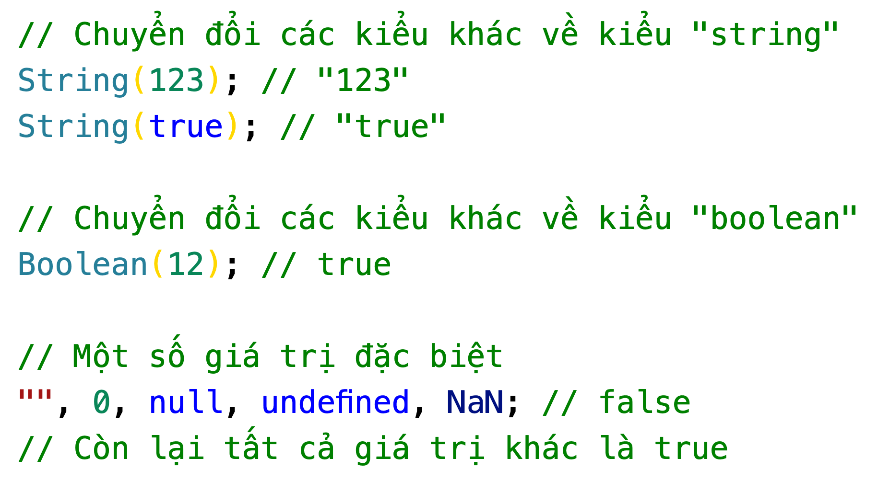
Type Conversions

Slide 6
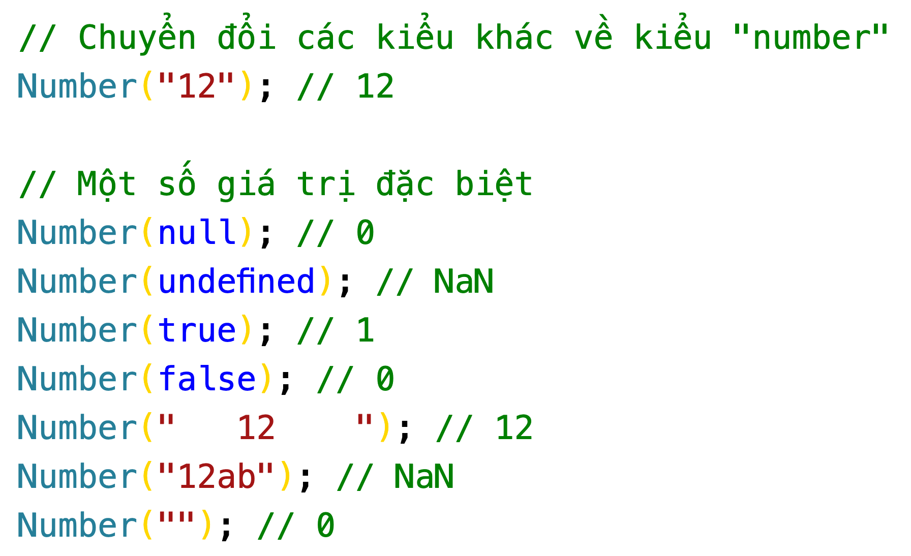
Type Conversions

Slide 7
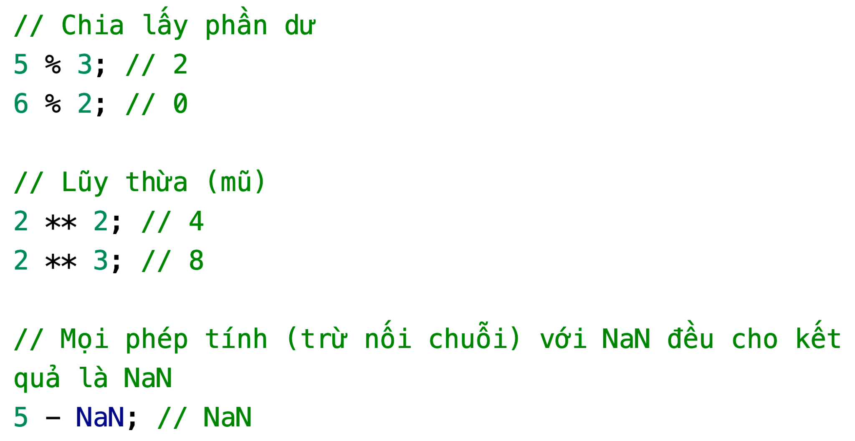
Arithmetic Operators
Các toán tử số học cơ bản: + - * / % **

Slide 8
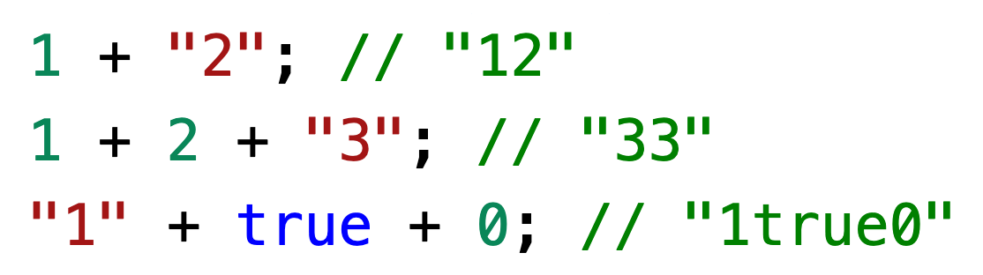
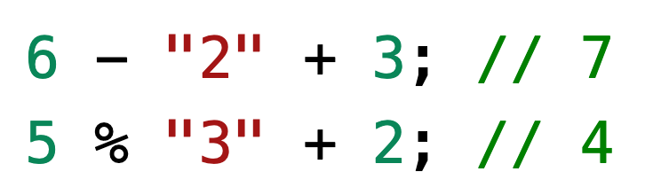
Arithmetic Operators
Đối với kiểu string phép + chuyển đổi kiểu của toán hạng về kiểu string và thực hiện nối chuỗi
Phép nối chuỗi chỉ hoạt động duy nhất với toán tử + , với những toán tử số học khác, mọi kiểu dữ liệu được chuyển về number

Slide 9
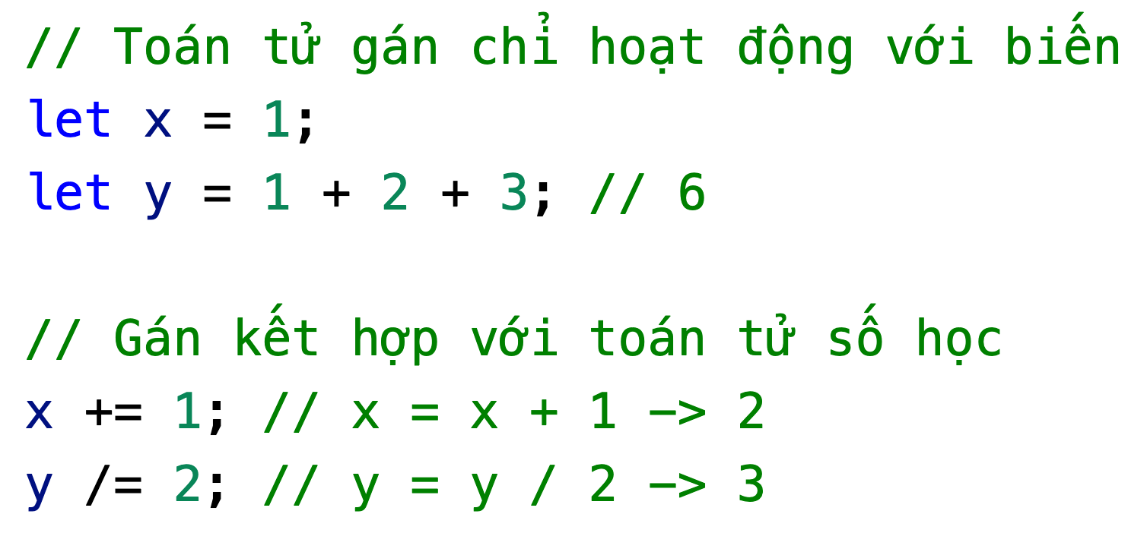
Assignment Operators

Slide 10
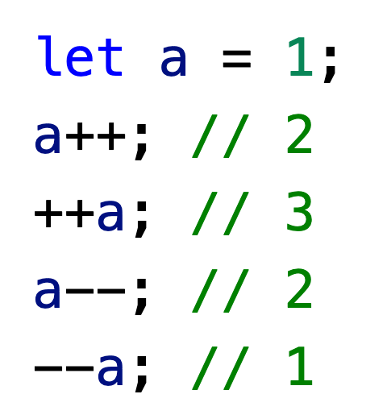
Assignment Operators
Increment, Decrement (tự tăng/giảm)
++ và -- là hai toán tử đặc biệt, nó thực hiện phép tính tăng/giảm giá trị của biến đi 1, hai toán tử này có thể đặt ở trước biến - prefix hoặc sau biến - postfix. Khi sử dụng trong một câu lệnh riêng biệt thì không có sự khác nhau

Slide 11
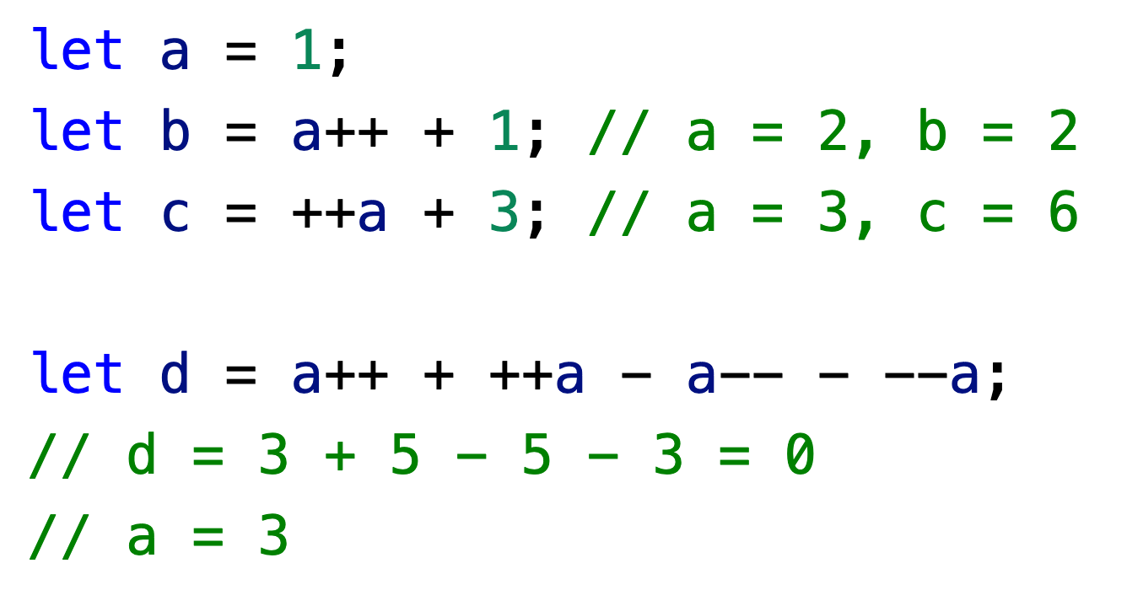
Assignment Operators
Tuy nhiên, khi dùng trong một biểu thức, postfix - tăng/giảm giá trị đi 1 và trả về giá trị trước đó (cũ), prefix - cũng tăng/giảm giá trị đi 1 nhưng trả về giá trị sau (mới)

Slide 12
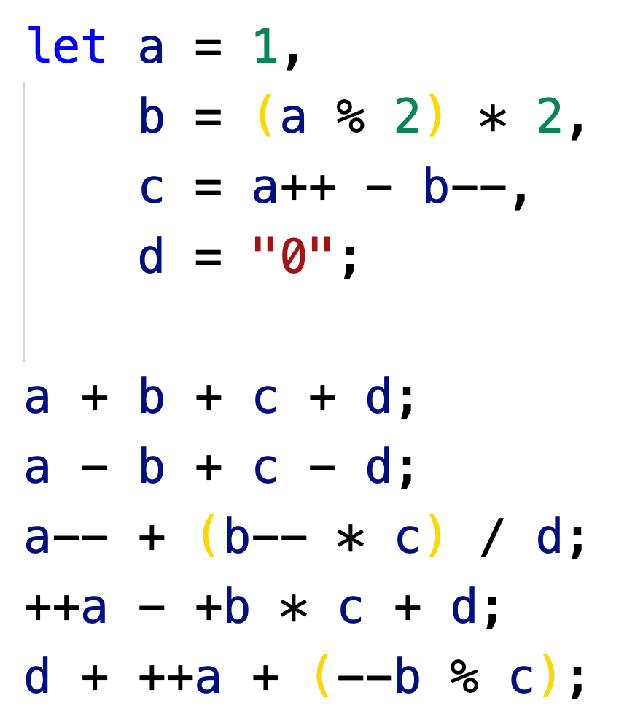
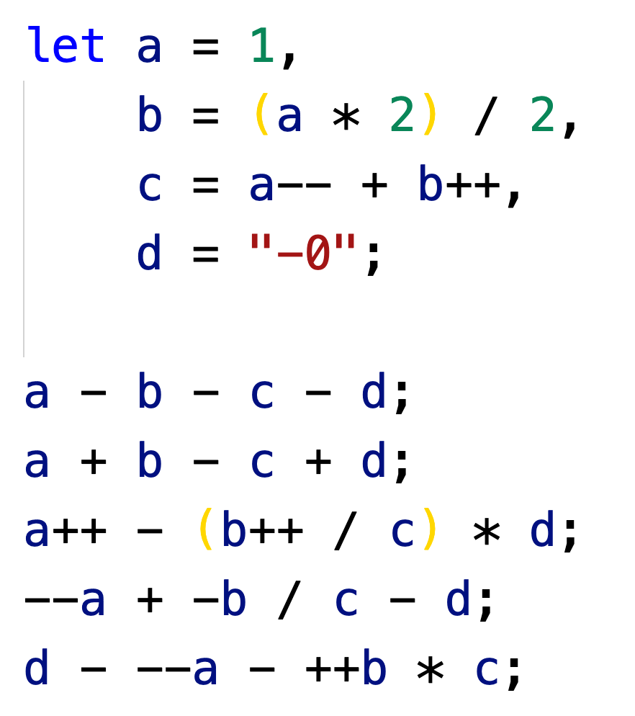
Exercises
Tính giá trị các biểu thức

Slide 13
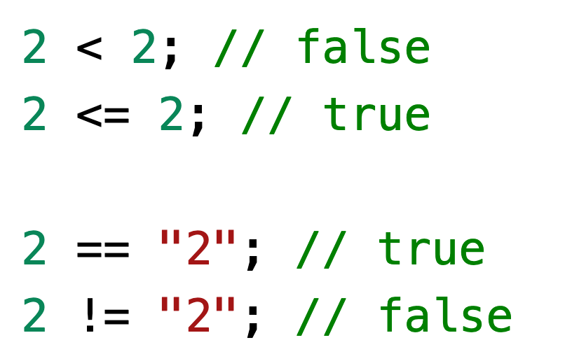
Comparision Operators
Toán tử so sánh == != > >= < <= === !==
Kết quả của các phép so sánh luôn luôn là một giá trị boolean
== != > >= < <= tự động chuyển đổi kiểu của 2 toán hạng về cùng một kiểu và thực hiện so sánh

Slide 14
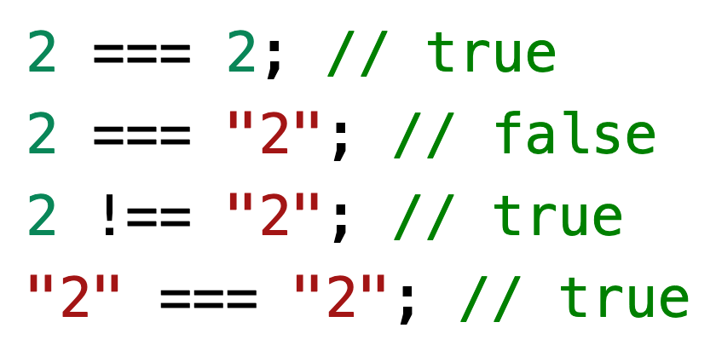
Comparision Operators
=== và !== (strict comparison) so sánh cả kiểu giá trị của dữ liệu

Slide 15
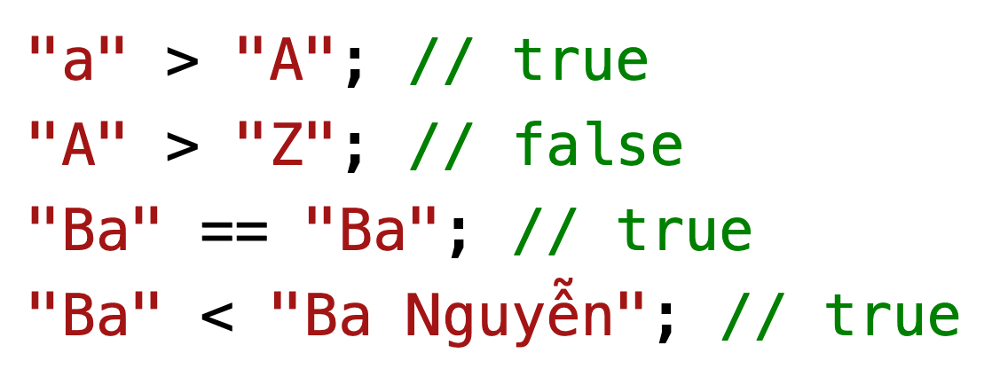
Comparision Operators
So sánh chuỗi
JavaScript sử dụng bảng mã Unicode, khi so sánh 2 chuỗi, nó thực hiện so sánh từng ký tự dựa theo thứ tự trong bảng mã (Unicode table)
Tham khảo bảng mã Unicode: wiki/unicode_character

Slide 16
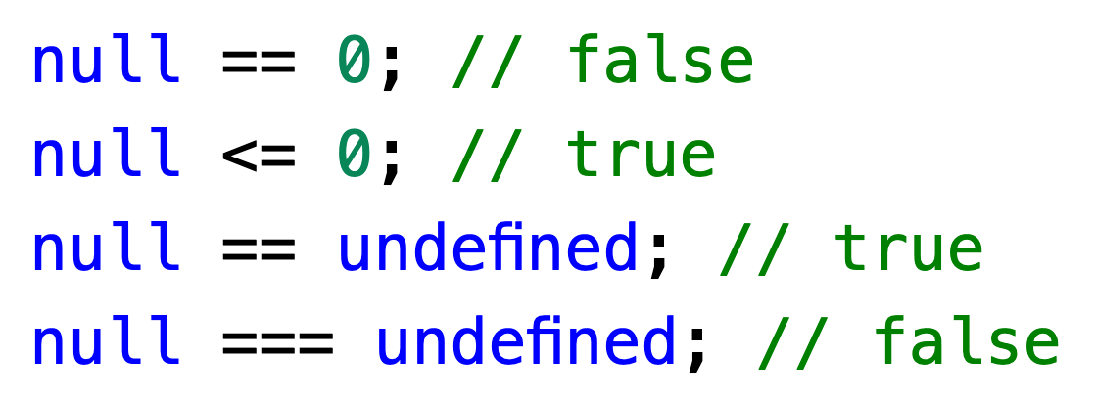
Comparision Operators
null, undefined, NaN
null và undefined là 2 trường hợp đặc biệt
Mọi biểu thức so sánh với NaN đều cho kết quả là false

Slide 17
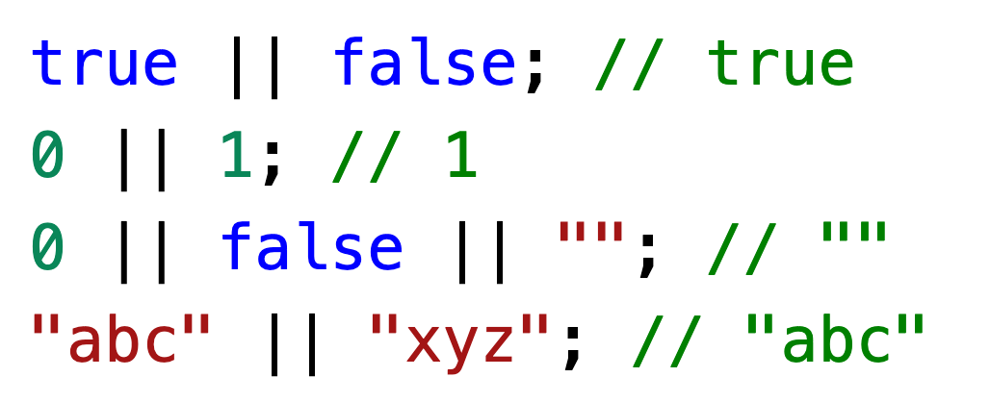
Logical Operators
Toán tử logic || - or, && - and, ! - not
|| - or tìm giá trị đúng đầu tiên trong biểu thức và trả về giá trị đó, nếu không có thì trả về giá trị cuối cùng trong biểu thức

Slide 18
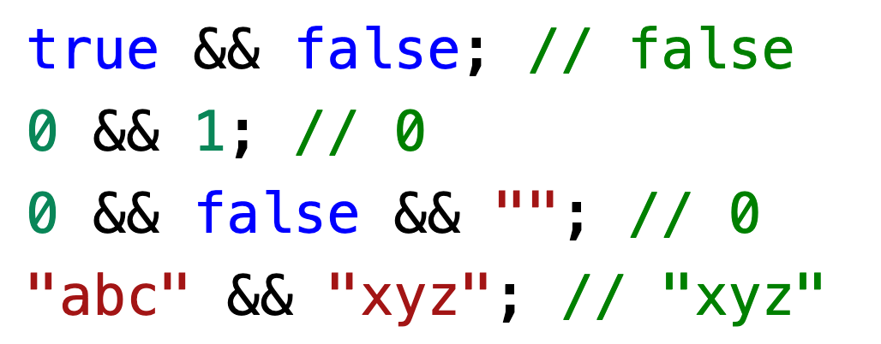
Logical Operators
&& - and tìm giá trị sai đầu tiên trong biểu thức và trả về giá trị đó, nếu không có thì trả về giá trị cuối cùng trong biểu thức

Slide 19
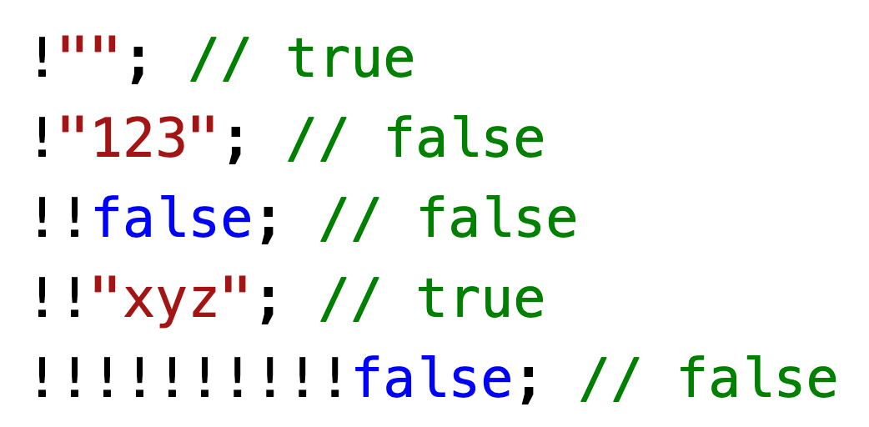
Logical Operators
! - not chuyển giá trị về kiểu boolean và phủ định nó

Slide 20
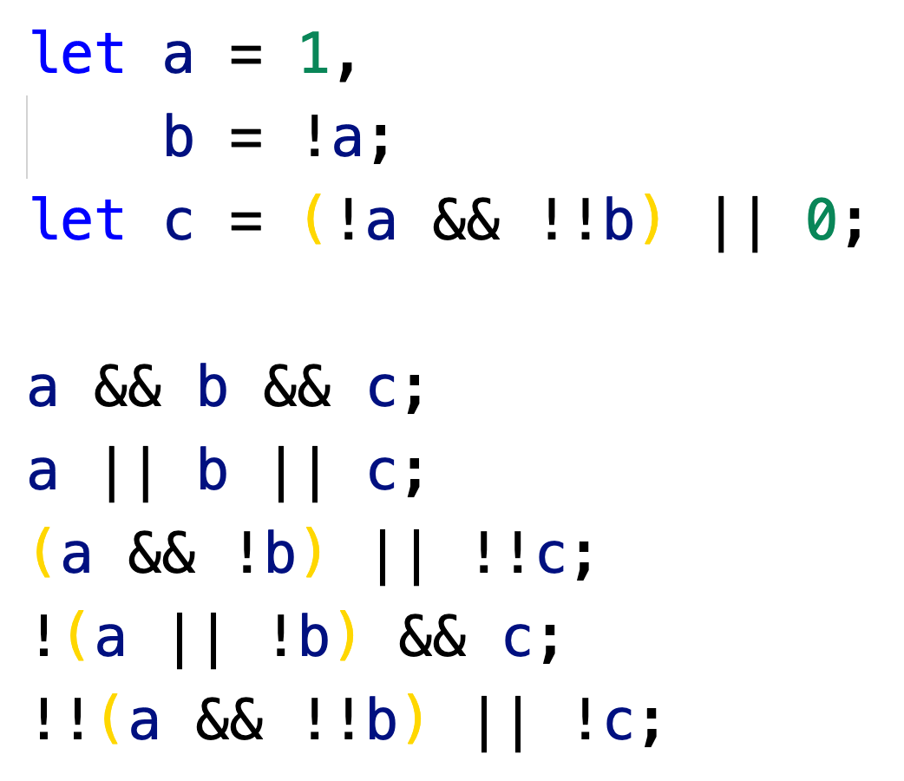
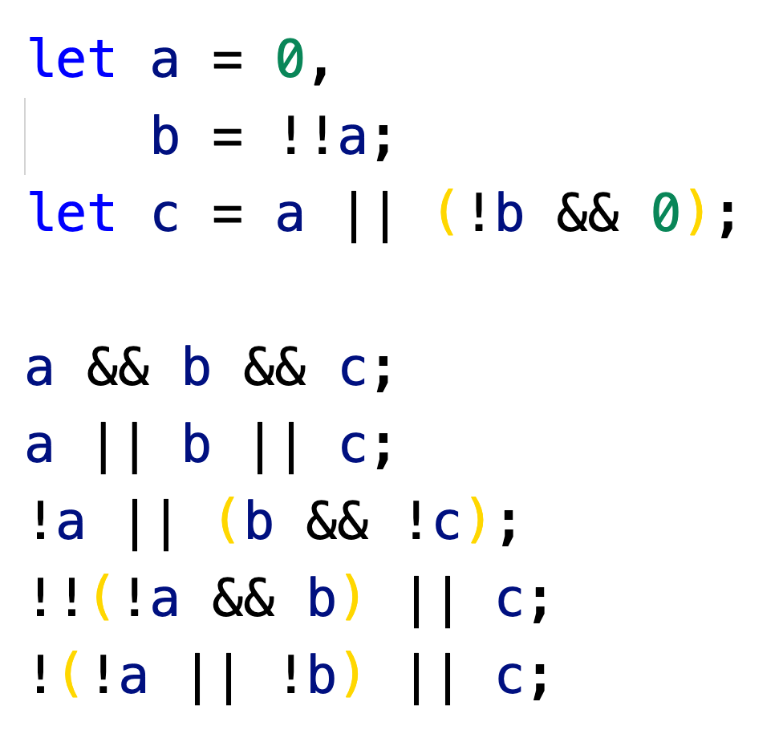
Exercises
Tính giá trị các biểu thức

